Slide 1
软件过程与项目管理
第四章 控制项目范围

Slide 2
【前一章回顾】
项目整合管理的主要工作之一是整合项目资源，其主要过程有制定计划、实施计划、控制计划变更。
项目的静态资源包括与项目相关的人、财、物；动态资源包括非实物生产资料、无形的管理约束、项目的运作过程等。
在项目管理中对项目干系人进行分析和管理非常重要，因为其期望对项目成败有重要影响。
项目的整合管理通过项目管理计划来协调所有其它计划、并指导项目执行。
<number>/26
Notes:
一、项目管理的价值
项目管理正是因为其自身的价值才得到企业和个人的认可和应用。
1、项目管理作为管理子集，当然有管理的通常意义上的价值。企业管理对企业的兴衰成败起着决定性的作用，当然项目管理对项目的成败也起着决定性的作用。
2、.提高项目成功率给企业带来巨大的社会效益和经济效益。（香港机场副总指挥称，由于没有应用项目管理的新技术，香港机场的建设多花40亿港币）
3、项目管理还有一个非常重要的价值，这就是知识积累。实施项目是一个非常理想的积累知识的方式，项目管理也是理想的知识管理的途径。 （因为项目实施过程中获得的经验和教训的总结就是知识）

Slide 3
【本章知识要点】
如果您不知道要去哪里，那您也不知道何时到达！
做对的事情 比 把事情做好更重要！
不应该少做必须做的或者应该做的工作。
也不应该多做不必要做的或者不能做的工作。
<number>/26
Notes:
一、项目管理的价值
项目管理正是因为其自身的价值才得到企业和个人的认可和应用。
1、项目管理作为管理子集，当然有管理的通常意义上的价值。企业管理对企业的兴衰成败起着决定性的作用，当然项目管理对项目的成败也起着决定性的作用。
2、.提高项目成功率给企业带来巨大的社会效益和经济效益。（香港机场副总指挥称，由于没有应用项目管理的新技术，香港机场的建设多花40亿港币）
3、项目管理还有一个非常重要的价值，这就是知识积累。实施项目是一个非常理想的积累知识的方式，项目管理也是理想的知识管理的途径。 （因为项目实施过程中获得的经验和教训的总结就是知识）

Slide 4
【本章知识要点】
学习完本章后，应当掌握如下知识：
  （1）项目范围与范围管理的基本概念。
  （2）IT项目范围管理主要过程与内容。
  （3）项目范围与质量、时间和成本的关系。
  （4）软件项目范围变更过程与控制方法。
<number>/26
Notes:
一、项目管理的价值
项目管理正是因为其自身的价值才得到企业和个人的认可和应用。
1、项目管理作为管理子集，当然有管理的通常意义上的价值。企业管理对企业的兴衰成败起着决定性的作用，当然项目管理对项目的成败也起着决定性的作用。
2、.提高项目成功率给企业带来巨大的社会效益和经济效益。（香港机场副总指挥称，由于没有应用项目管理的新技术，香港机场的建设多花40亿港币）
3、项目管理还有一个非常重要的价值，这就是知识积累。实施项目是一个非常理想的积累知识的方式，项目管理也是理想的知识管理的途径。 （因为项目实施过程中获得的经验和教训的总结就是知识）

Slide 5
4.1 项目范围管理的重要性
缺少正确的项目需求、定义和范围核实是导致项目失败的主要原因。
目前IT项目最大的问题是项目需求与范围的不确定性和易动性。
范围不明确的后果是项目的范围蔓延，项目永远也做不到头。
对范围的理解不一致的结果是项目组的工作无法得到其他干系人的认可。
<number>/26
Notes:
一、项目管理的价值
项目管理正是因为其自身的价值才得到企业和个人的认可和应用。
1、项目管理作为管理子集，当然有管理的通常意义上的价值。企业管理对企业的兴衰成败起着决定性的作用，当然项目管理对项目的成败也起着决定性的作用。
2、.提高项目成功率给企业带来巨大的社会效益和经济效益。（香港机场副总指挥称，由于没有应用项目管理的新技术，香港机场的建设多花40亿港币）
3、项目管理还有一个非常重要的价值，这就是知识积累。实施项目是一个非常理想的积累知识的方式，项目管理也是理想的知识管理的途径。 （因为项目实施过程中获得的经验和教训的总结就是知识）

Slide 6


4.1 项目范围管理的重要性
项目范围对项目的影响是决定性的，其作用为：
提高费用、时间和资源估算的准确性。
确定进度测量和控制的基准。
有助于项目分工。
质量
范围
<number>/26
Notes:
一、项目管理的价值
项目管理正是因为其自身的价值才得到企业和个人的认可和应用。
1、项目管理作为管理子集，当然有管理的通常意义上的价值。企业管理对企业的兴衰成败起着决定性的作用，当然项目管理对项目的成败也起着决定性的作用。
2、.提高项目成功率给企业带来巨大的社会效益和经济效益。（香港机场副总指挥称，由于没有应用项目管理的新技术，香港机场的建设多花40亿港币）
3、项目管理还有一个非常重要的价值，这就是知识积累。实施项目是一个非常理想的积累知识的方式，项目管理也是理想的知识管理的途径。 （因为项目实施过程中获得的经验和教训的总结就是知识）

Slide 7
4.1 项目范围管理概述
4.1.1 项目范围与项目范围管理
1）项目范围的定义
项目范围是指产生项目产品阶段包括的所有工作及产生这些产品经过的所有过程，是项目的工作边界。
项目范围包括:
  产品范围
  工作范围
项目产品范围完成的衡量标准是客户要求。
项目工作范围完成的衡量标准是项目范围管理计划。
<number>/26
Notes:
一、项目管理的价值
项目管理正是因为其自身的价值才得到企业和个人的认可和应用。
1、项目管理作为管理子集，当然有管理的通常意义上的价值。企业管理对企业的兴衰成败起着决定性的作用，当然项目管理对项目的成败也起着决定性的作用。
2、.提高项目成功率给企业带来巨大的社会效益和经济效益。（香港机场副总指挥称，由于没有应用项目管理的新技术，香港机场的建设多花40亿港币）
3、项目管理还有一个非常重要的价值，这就是知识积累。实施项目是一个非常理想的积累知识的方式，项目管理也是理想的知识管理的途径。 （因为项目实施过程中获得的经验和教训的总结就是知识）

Slide 8
4.1 项目范围管理概述
4.1.1 项目范围与项目范围管理
2）项目范围管理的定义
项目范围管理是指对项目包括什么与不包括什么的定义与控制过程。
项目范围管理的主要主要任务是：保证项目利益相关者在项目要产生什么样的可交付成果方面达成共识，也要在如何生产这些可交付成果方面达成共识。
应该将项目产品范围与项目工作范围的管理很好地结合，以确保项目工作可以得到项目的最终可交付成果。
<number>/26
Notes:
一、项目管理的价值
项目管理正是因为其自身的价值才得到企业和个人的认可和应用。
1、项目管理作为管理子集，当然有管理的通常意义上的价值。企业管理对企业的兴衰成败起着决定性的作用，当然项目管理对项目的成败也起着决定性的作用。
2、.提高项目成功率给企业带来巨大的社会效益和经济效益。（香港机场副总指挥称，由于没有应用项目管理的新技术，香港机场的建设多花40亿港币）
3、项目管理还有一个非常重要的价值，这就是知识积累。实施项目是一个非常理想的积累知识的方式，项目管理也是理想的知识管理的途径。 （因为项目实施过程中获得的经验和教训的总结就是知识）

Slide 9
4.1 项目范围管理概述
4.1.1 项目范围与项目范围管理
3）项目范围管理的步骤
项目范围管理主要步骤：
  把客户需求转变为对项目产品的定义。
  根据项目目标与产品分解结构，把项目产品的定义转化为对项目产品范围的说明。
  通过工作分解结构，定义项目工作范围。
  项目干系人认可并接受项目范围。
  授权与执行项目工作，并对项目进展进行控制。
<number>/26
Notes:
一、项目管理的价值
项目管理正是因为其自身的价值才得到企业和个人的认可和应用。
1、项目管理作为管理子集，当然有管理的通常意义上的价值。企业管理对企业的兴衰成败起着决定性的作用，当然项目管理对项目的成败也起着决定性的作用。
2、.提高项目成功率给企业带来巨大的社会效益和经济效益。（香港机场副总指挥称，由于没有应用项目管理的新技术，香港机场的建设多花40亿港币）
3、项目管理还有一个非常重要的价值，这就是知识积累。实施项目是一个非常理想的积累知识的方式，项目管理也是理想的知识管理的途径。 （因为项目实施过程中获得的经验和教训的总结就是知识）

Slide 10
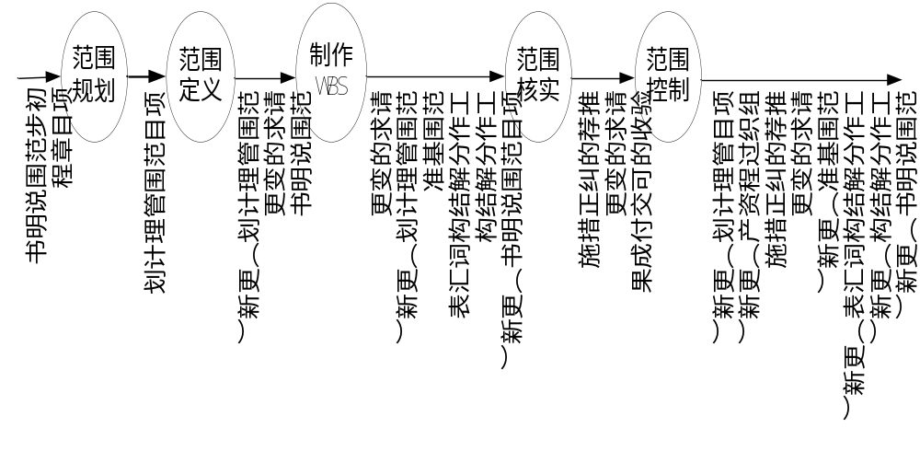
4.1 项目范围管理概述
4.1.2 项目范围管理过程
图4-1 IT项目范围管理过程
<number>/26
Notes:
一、项目管理的价值
项目管理正是因为其自身的价值才得到企业和个人的认可和应用。
1、项目管理作为管理子集，当然有管理的通常意义上的价值。企业管理对企业的兴衰成败起着决定性的作用，当然项目管理对项目的成败也起着决定性的作用。
2、.提高项目成功率给企业带来巨大的社会效益和经济效益。（香港机场副总指挥称，由于没有应用项目管理的新技术，香港机场的建设多花40亿港币）
3、项目管理还有一个非常重要的价值，这就是知识积累。实施项目是一个非常理想的积累知识的方式，项目管理也是理想的知识管理的途径。 （因为项目实施过程中获得的经验和教训的总结就是知识）

Slide 11
4.2 项目范围规划
范围规划的任务包括：
确定项目范围
明确项目的主要可交付成果
制定项目范围管理计划
记载如何确定、核实与控制项目范围，以及如何制定与定义WBS。
项目范围的确定与管理直接关系到项目的整体成功。
<number>/26
Notes:
一、项目管理的价值
项目管理正是因为其自身的价值才得到企业和个人的认可和应用。
1、项目管理作为管理子集，当然有管理的通常意义上的价值。企业管理对企业的兴衰成败起着决定性的作用，当然项目管理对项目的成败也起着决定性的作用。
2、.提高项目成功率给企业带来巨大的社会效益和经济效益。（香港机场副总指挥称，由于没有应用项目管理的新技术，香港机场的建设多花40亿港币）
3、项目管理还有一个非常重要的价值，这就是知识积累。实施项目是一个非常理想的积累知识的方式，项目管理也是理想的知识管理的途径。 （因为项目实施过程中获得的经验和教训的总结就是知识）

Slide 12
4.3 项目范围定义
4.3.1 IT项目范围说明书
详细的项目范围说明书一般包括如下内容：
    项目目标和项目范围指标
    项目产品范围说明书
    项目可交付成果的规定
    项目约束条件和假定条件
    项目配置关系及其管理要求
    项目批准的规定
<number>/26
Notes:
一、项目管理的价值
项目管理正是因为其自身的价值才得到企业和个人的认可和应用。
1、项目管理作为管理子集，当然有管理的通常意义上的价值。企业管理对企业的兴衰成败起着决定性的作用，当然项目管理对项目的成败也起着决定性的作用。
2、.提高项目成功率给企业带来巨大的社会效益和经济效益。（香港机场副总指挥称，由于没有应用项目管理的新技术，香港机场的建设多花40亿港币）
3、项目管理还有一个非常重要的价值，这就是知识积累。实施项目是一个非常理想的积累知识的方式，项目管理也是理想的知识管理的途径。 （因为项目实施过程中获得的经验和教训的总结就是知识）

Slide 13
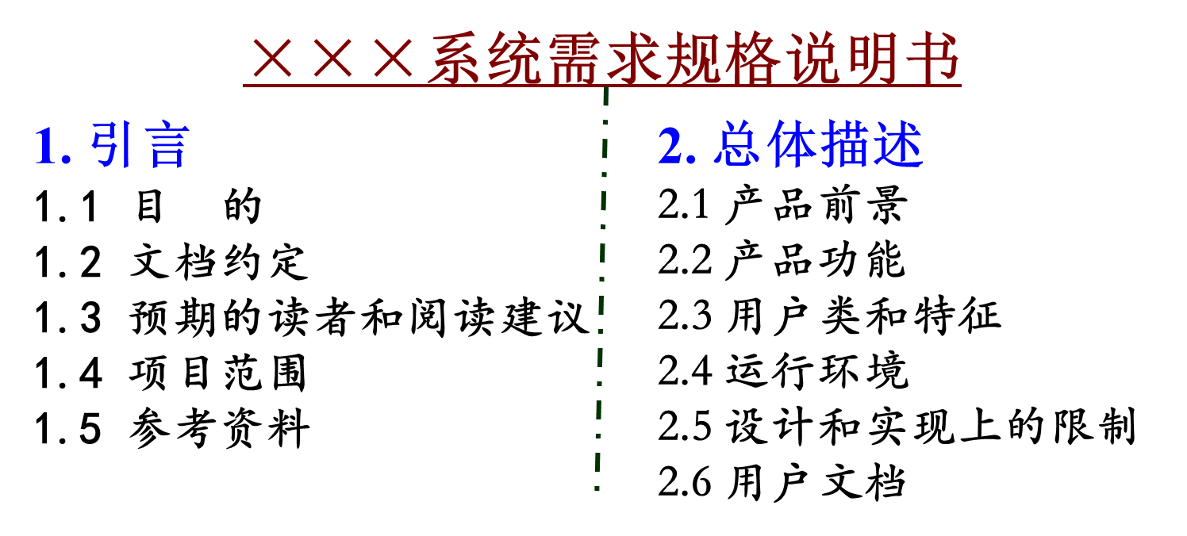
4.3 项目范围定义
4.3.2 软件项目范围说明书
在软件项目中，软件系统范围经常表现为软件需求规格说明书（Software Requirements Specifications，SRS）。
<number>/26
Notes:
一、项目管理的价值
项目管理正是因为其自身的价值才得到企业和个人的认可和应用。
1、项目管理作为管理子集，当然有管理的通常意义上的价值。企业管理对企业的兴衰成败起着决定性的作用，当然项目管理对项目的成败也起着决定性的作用。
2、.提高项目成功率给企业带来巨大的社会效益和经济效益。（香港机场副总指挥称，由于没有应用项目管理的新技术，香港机场的建设多花40亿港币）
3、项目管理还有一个非常重要的价值，这就是知识积累。实施项目是一个非常理想的积累知识的方式，项目管理也是理想的知识管理的途径。 （因为项目实施过程中获得的经验和教训的总结就是知识）

Slide 14
×××系统需求规格说明书
系统特性
3.1 系统特性X
3.X.1描述和优先级3.X.2 激励/响应序列3.X.3 功能性需求
外部接口需求
3.1 用户界面
3.2 硬件接口
3.3 软件接口
3.4 通信接口
其他非功能需求
5.1 性能需求
5.2 防护性需求
5.3 安全性需求
5.4 软件质量属性
其它需求
附录A：术语表
附录2：分析模型
附录3：待确定问题清单
<number>/26
Notes:
一、项目管理的价值
项目管理正是因为其自身的价值才得到企业和个人的认可和应用。
1、项目管理作为管理子集，当然有管理的通常意义上的价值。企业管理对企业的兴衰成败起着决定性的作用，当然项目管理对项目的成败也起着决定性的作用。
2、.提高项目成功率给企业带来巨大的社会效益和经济效益。（香港机场副总指挥称，由于没有应用项目管理的新技术，香港机场的建设多花40亿港币）
3、项目管理还有一个非常重要的价值，这就是知识积累。实施项目是一个非常理想的积累知识的方式，项目管理也是理想的知识管理的途径。 （因为项目实施过程中获得的经验和教训的总结就是知识）

Slide 15
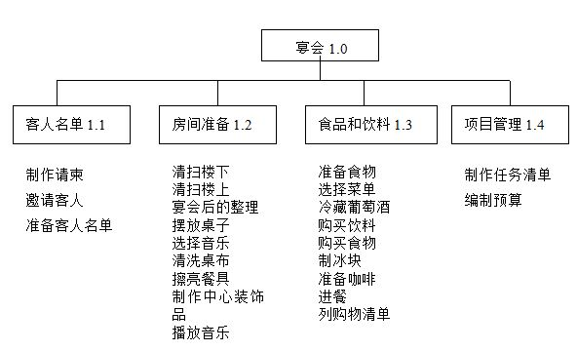
4.4 工作分解结构（WBS）
工作分解结构（ Work Breakdown Structure，WBS）是一种为了便于管理和控制而将项目工作任务分解的技术。
工作分解结构确定了项目的整体工作范围。
工作分解结构可用于制定进度、估算费用和工作安排。
<number>/26
Notes:
一、项目管理的价值
项目管理正是因为其自身的价值才得到企业和个人的认可和应用。
1、项目管理作为管理子集，当然有管理的通常意义上的价值。企业管理对企业的兴衰成败起着决定性的作用，当然项目管理对项目的成败也起着决定性的作用。
2、.提高项目成功率给企业带来巨大的社会效益和经济效益。（香港机场副总指挥称，由于没有应用项目管理的新技术，香港机场的建设多花40亿港币）
3、项目管理还有一个非常重要的价值，这就是知识积累。实施项目是一个非常理想的积累知识的方式，项目管理也是理想的知识管理的途径。 （因为项目实施过程中获得的经验和教训的总结就是知识）

Slide 16
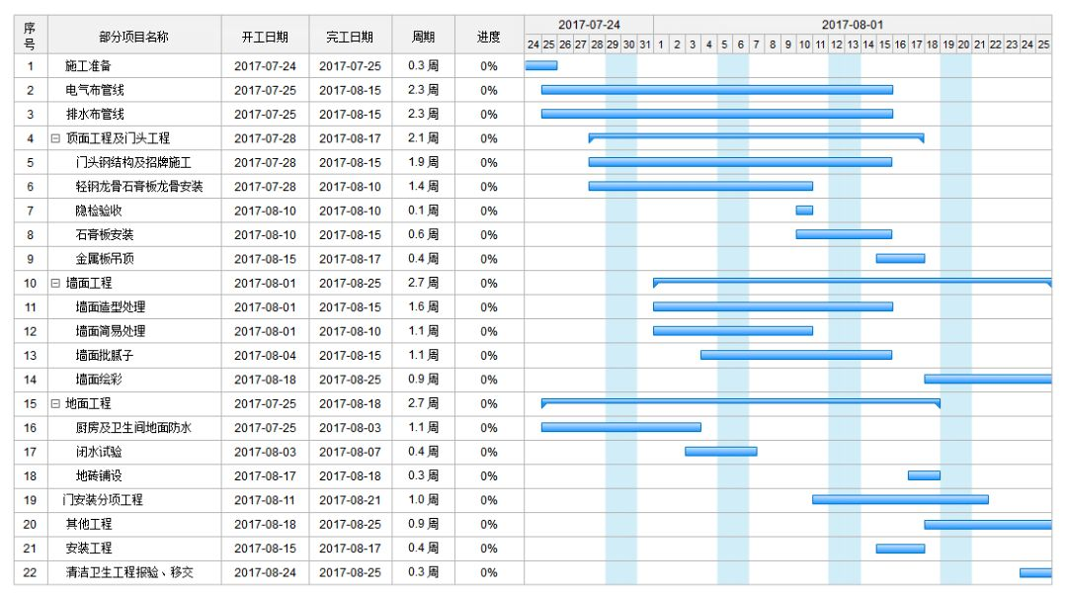
4.4 工作分解结构（WBS）及其应用
工作分解与进度计划（甘特图）
<number>/26
Notes:
一、项目管理的价值
项目管理正是因为其自身的价值才得到企业和个人的认可和应用。
1、项目管理作为管理子集，当然有管理的通常意义上的价值。企业管理对企业的兴衰成败起着决定性的作用，当然项目管理对项目的成败也起着决定性的作用。
2、.提高项目成功率给企业带来巨大的社会效益和经济效益。（香港机场副总指挥称，由于没有应用项目管理的新技术，香港机场的建设多花40亿港币）
3、项目管理还有一个非常重要的价值，这就是知识积累。实施项目是一个非常理想的积累知识的方式，项目管理也是理想的知识管理的途径。 （因为项目实施过程中获得的经验和教训的总结就是知识）

Slide 17
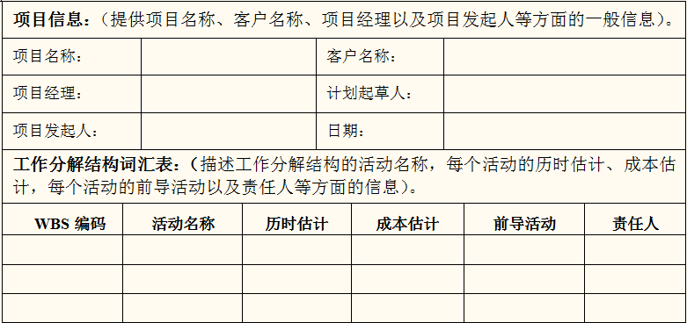
4.4 工作分解结构及其应用
表4-2 工作分解结构词汇表模板
<number>/26
Notes:
一、项目管理的价值
项目管理正是因为其自身的价值才得到企业和个人的认可和应用。
1、项目管理作为管理子集，当然有管理的通常意义上的价值。企业管理对企业的兴衰成败起着决定性的作用，当然项目管理对项目的成败也起着决定性的作用。
2、.提高项目成功率给企业带来巨大的社会效益和经济效益。（香港机场副总指挥称，由于没有应用项目管理的新技术，香港机场的建设多花40亿港币）
3、项目管理还有一个非常重要的价值，这就是知识积累。实施项目是一个非常理想的积累知识的方式，项目管理也是理想的知识管理的途径。 （因为项目实施过程中获得的经验和教训的总结就是知识）

Slide 18
4.5 项目范围核实
范围核实是指利益相关者对范围的正式接受。
为了能使项目范围得以正式认可，项目团队必须形成明确的正式文件，说明项目产品及其评估程序，以评估是否正确和满意地完成了项目产品。
IT项目范围核实的步骤：
  确定需要进行范围核实的时间
  识别范围核实需要哪些投入
  确定范围正式被接受的标准和要素
  确定范围核实会议的组织步骤
  组织范围核实会议
<number>/26
Notes:
一、项目管理的价值
项目管理正是因为其自身的价值才得到企业和个人的认可和应用。
1、项目管理作为管理子集，当然有管理的通常意义上的价值。企业管理对企业的兴衰成败起着决定性的作用，当然项目管理对项目的成败也起着决定性的作用。
2、.提高项目成功率给企业带来巨大的社会效益和经济效益。（香港机场副总指挥称，由于没有应用项目管理的新技术，香港机场的建设多花40亿港币）
3、项目管理还有一个非常重要的价值，这就是知识积累。实施项目是一个非常理想的积累知识的方式，项目管理也是理想的知识管理的途径。 （因为项目实施过程中获得的经验和教训的总结就是知识）

Slide 19
4.6 项目范围控制
IT项目范围蔓延容易导致项目失败，而项目范围核实和范围变更控制具有一定难度。因此，对项目范围进行核实，并制定专门的范围变更控制流程就显得尤为重要。
“软件项目唯一不变的就是总是在变”，范围变更控制就是为了消除范围变更造成的不利影响。
变更控制的目的不是控制变更的发生，而是对变更进行管理，确保变更有序进行。
<number>/26
Notes:
一、项目管理的价值
项目管理正是因为其自身的价值才得到企业和个人的认可和应用。
1、项目管理作为管理子集，当然有管理的通常意义上的价值。企业管理对企业的兴衰成败起着决定性的作用，当然项目管理对项目的成败也起着决定性的作用。
2、.提高项目成功率给企业带来巨大的社会效益和经济效益。（香港机场副总指挥称，由于没有应用项目管理的新技术，香港机场的建设多花40亿港币）
3、项目管理还有一个非常重要的价值，这就是知识积累。实施项目是一个非常理想的积累知识的方式，项目管理也是理想的知识管理的途径。 （因为项目实施过程中获得的经验和教训的总结就是知识）

Slide 20
4.6 项目范围控制
范围变更的常见形式：
功能性需求的变化
项目预算发生改变
项目环境发生改变
范围变更可能来自服务商、供应商、客户，或者项目组织内部。产生变更的原因可能如下：
  需求不明确
  系统实施时间过长
  用户业务需求改变
  系统正常升级
<number>/26
Notes:
一、项目管理的价值
项目管理正是因为其自身的价值才得到企业和个人的认可和应用。
1、项目管理作为管理子集，当然有管理的通常意义上的价值。企业管理对企业的兴衰成败起着决定性的作用，当然项目管理对项目的成败也起着决定性的作用。
2、.提高项目成功率给企业带来巨大的社会效益和经济效益。（香港机场副总指挥称，由于没有应用项目管理的新技术，香港机场的建设多花40亿港币）
3、项目管理还有一个非常重要的价值，这就是知识积累。实施项目是一个非常理想的积累知识的方式，项目管理也是理想的知识管理的途径。 （因为项目实施过程中获得的经验和教训的总结就是知识）

Slide 21
4.6 项目范围控制
项目范围控制是指当项目范围变化时对其采取纠正措施的过程，以及为使项目朝着目标方向发展而对项目范围进行调整的过程。
进行项目范围控制时，需要重点考虑以下几个方面：
  范围控制是必须的，不存在无变化的项目。
  项目范围变化，并不仅仅意味着工作量的增加。
  项目范围控制的目的不是阻止变更的发生。
  积极主动地进行项目范围管理，使变更朝着有利于项目顺利完成的方向发展。
为了规范项目范围变更，保障项目成功，一般在项目启动阶段就对需求范围变更采取预防措施。
<number>/26
Notes:
一、项目管理的价值
项目管理正是因为其自身的价值才得到企业和个人的认可和应用。
1、项目管理作为管理子集，当然有管理的通常意义上的价值。企业管理对企业的兴衰成败起着决定性的作用，当然项目管理对项目的成败也起着决定性的作用。
2、.提高项目成功率给企业带来巨大的社会效益和经济效益。（香港机场副总指挥称，由于没有应用项目管理的新技术，香港机场的建设多花40亿港币）
3、项目管理还有一个非常重要的价值，这就是知识积累。实施项目是一个非常理想的积累知识的方式，项目管理也是理想的知识管理的途径。 （因为项目实施过程中获得的经验和教训的总结就是知识）

Slide 22
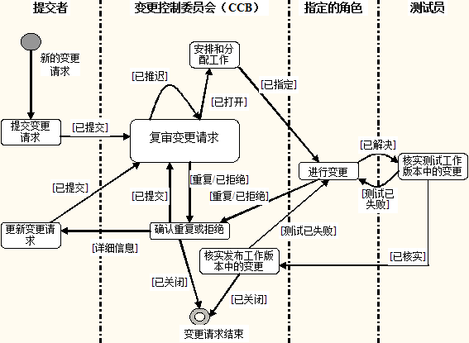
4.6 项目范围核实与控制
4.6.3 软件项目范围变更控制
图4-4 软件项目范围变更控制流程
<number>/26
Notes:
一、项目管理的价值
项目管理正是因为其自身的价值才得到企业和个人的认可和应用。
1、项目管理作为管理子集，当然有管理的通常意义上的价值。企业管理对企业的兴衰成败起着决定性的作用，当然项目管理对项目的成败也起着决定性的作用。
2、.提高项目成功率给企业带来巨大的社会效益和经济效益。（香港机场副总指挥称，由于没有应用项目管理的新技术，香港机场的建设多花40亿港币）
3、项目管理还有一个非常重要的价值，这就是知识积累。实施项目是一个非常理想的积累知识的方式，项目管理也是理想的知识管理的途径。 （因为项目实施过程中获得的经验和教训的总结就是知识）

Slide 23
4.7软件项目范围控制的常见问题及对策
与用户一起深入进行变更分析
妥善处理不合理的变更要求
正确处理用户说不清楚的需求
使用模板来管理软件项目变更
<number>/26
Notes:
一、项目管理的价值
项目管理正是因为其自身的价值才得到企业和个人的认可和应用。
1、项目管理作为管理子集，当然有管理的通常意义上的价值。企业管理对企业的兴衰成败起着决定性的作用，当然项目管理对项目的成败也起着决定性的作用。
2、.提高项目成功率给企业带来巨大的社会效益和经济效益。（香港机场副总指挥称，由于没有应用项目管理的新技术，香港机场的建设多花40亿港币）
3、项目管理还有一个非常重要的价值，这就是知识积累。实施项目是一个非常理想的积累知识的方式，项目管理也是理想的知识管理的途径。 （因为项目实施过程中获得的经验和教训的总结就是知识）

Slide 24
【习题与思考 】
什么是项目范围？什么是项目范围管理？
说明项目需求的重要性。
说明项目范围管理与需求管理的区别和联系。
确定项目范围后为什么必须取得客户的认可？
应该如何控制软件项目的范围变更？
<number>/26
Notes:
一、项目管理的价值
项目管理正是因为其自身的价值才得到企业和个人的认可和应用。
1、项目管理作为管理子集，当然有管理的通常意义上的价值。企业管理对企业的兴衰成败起着决定性的作用，当然项目管理对项目的成败也起着决定性的作用。
2、.提高项目成功率给企业带来巨大的社会效益和经济效益。（香港机场副总指挥称，由于没有应用项目管理的新技术，香港机场的建设多花40亿港币）
3、项目管理还有一个非常重要的价值，这就是知识积累。实施项目是一个非常理想的积累知识的方式，项目管理也是理想的知识管理的途径。 （因为项目实施过程中获得的经验和教训的总结就是知识）

Slide 25
【感想&体会 】
知道哪些事情应该做、能够做，说明你在成长；
知道哪些事情不应该做、不能够做，说明你在成熟。
优秀的项目经理必须作到，在项目的定义、开发阶段准确界定范围，在项目的实施与收尾阶段有效地控制范围。
<number>/26
Notes:
一、项目管理的价值
项目管理正是因为其自身的价值才得到企业和个人的认可和应用。
1、项目管理作为管理子集，当然有管理的通常意义上的价值。企业管理对企业的兴衰成败起着决定性的作用，当然项目管理对项目的成败也起着决定性的作用。
2、.提高项目成功率给企业带来巨大的社会效益和经济效益。（香港机场副总指挥称，由于没有应用项目管理的新技术，香港机场的建设多花40亿港币）
3、项目管理还有一个非常重要的价值，这就是知识积累。实施项目是一个非常理想的积累知识的方式，项目管理也是理想的知识管理的途径。 （因为项目实施过程中获得的经验和教训的总结就是知识）

